Slide 1

Guide utilisateur GALAAD
Médecin valideur ARS

Slide 2
Outils et support GALAAD
    Outils d’accompagnement :
        Guides utilisateurs (par profil de médecin)
        Fiches mémo
        Supports de formation
    Accès GALAAD
    http://galaad.cnsa.fr
    En cas de problème, merci de contacter le Support CNSA au 01 41 46 47 00 ou par email: support@cnsa.fr

Slide 3
GUIDE UTILISATEUR MÉDECIN VALIDEUR ARS
SOMMAIRE
1. GALAAD
1.1 Bonnes pratiques
1.2 Interface
1.3 Tableau de Bord
2. Préparer la validation
    2.1 Accéder à une étude
    2.2 Constituer l’échantillon
    2.3 Modifier l’échantillon
    2.4 Supprimer une Fiche Personne
3. Valider une étude
    3.1 Modifier les références d’une Fiche Personne
    3.2 Valider le volet PATHOS
    3.3 Modifier le volet PATHOS
    3.4 Supprimer une Fiche Personne
    3.5 Saisir une fiche argumentaire
    3.6 Valider à distance
    3.7 Saisir une fiche argumentaire à distance
    4. Signer une étude
    4.1 Signer les fiches validées
    4.2 Envoyer l’étude à la CRCM
    4.3 Signer l’étude sur site
    4.4 Signer l’étude à distance
    5. Editer des documents
    5.1 Éditer le tableau de bord
    5.2 Éditer les bilans
    5.3 Éditer les Fiches Personnes
    5.4 Éditer le tableau de contingence
    5.5 Éditer le PV
    5.6 Déposer le PV signé

Slide 4
BONNES PRATIQUES
Sommaire
1. GALAAD
1.1 Bonnes pratiques
1.2 Interface
1.3 Tableau de bord
2. Préparer la validation
    2.1 Accéder à une étude
    2.2 Constituer l’échantillon
    2.3 Modifier l’échantillon
    2.4 Supprimer une Fiche Personne
    3. Valider une étude
    3.1 Modifier les références d’une Fiche Personne
    3.2 Valider le volet PATHOS
    3.3 Modifier le volet PATHOS
    3.4 Supprimer une Fiche Personne
    3.5 Saisir une fiche argumentaire
    3.6 Valider le volet PATHOS à distance
    3.7 Saisir une fiche argumentaire à distance
    4. Signer une étude
    4.1 Signer les fiches validées
    4.2 Envoyer l’étude à la CRCM
    4.3 Signer l’étude sur site
    4.4 Signer l’étude à distance
    5. Éditer des documents
    5.1 Éditer le tableau de bord
    5.2 Éditer les bilans
    5.3 Éditer les Fiches Personnes
    5.4 Éditer le tableau de contingence
    5.5 Éditer le PV
    5.6 Déposer le PV signé
J’AI UNE QUESTION ?
❶ Je vérifie les infobulles ( ) dans l’application,
❷ En cas de doute, je consulte le guide utilisateur en ligne sur le site de la CNSA : https://www.cnsa.fr/accompagnement-en-etablissement-et-service-allocation-de-ressources/les-soins-en-ehpad/les-coupes-aggir-pathos (bas de page)
❸ Si mon problème n’est pas résolu :
Situation | Contact à privilégier
Une création/modification de compte | Mon gestionnaire ARS
Litige sur une décision | Mon gestionnaire ARS
Problème avec mon fichier d’import | Mon éditeur de logiciel de soins
Aide à l’utilisation, bug | Support CNSA
Question métier, organisation de la validation | Mon valideur ARS/CD Mon gestionnaire ARS
Suppression d’études initialisées ou en saisie | Mon gestionnaire ARS
Suppression d’études en validation | Support CNSA
BONNES PRATIQUES

Slide 5
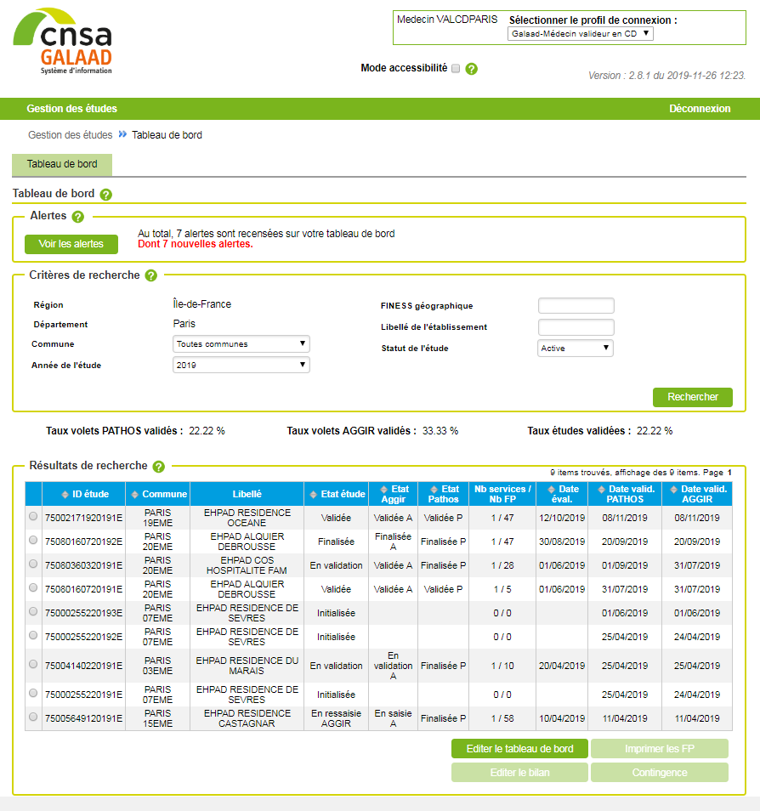
INTERFACE
Sommaire
1. GALAAD
1.1 Bonnes pratiques
1.2 Interface
1.3 Tableau de bord
2. Préparer la validation
    2.1 Accéder à une étude
    2.2 Constituer l’échantillon
    2.3 Modifier l’échantillon
    2.4 Supprimer une Fiche Personne
    3. Valider une étude
    3.1 Modifier les références d’une Fiche Personne
    3.2 Valider le volet PATHOS
    3.3 Modifier le volet PATHOS
    3.4 Supprimer une Fiche Personne
    3.5 Saisir une fiche argumentaire
    3.6 Valider le volet PATHOS à distance
    3.7 Saisir une fiche argumentaire à distance
    4. Signer une étude
    4.1 Signer les fiches validées
    4.2 Envoyer l’étude à la CRCM
    4.3 Signer l’étude sur site
    4.4 Signer l’étude à distance
    5. Éditer des documents
    5.1 Éditer le tableau de bord
    5.2 Éditer les bilans
    5.3 Éditer les Fiches Personnes
    5.4 Éditer le tableau de contingence
    5.5 Éditer le PV
    5.6 Déposer le PV signé
Bandeau et titre :
Logo ; Profil utilisateur
Fil d'Ariane :
Permet de se positionner dans la gestion de l’étude
Onglet :
Permet de naviguer sur différents contenus selon le profil utilisateur et la page demandée
Liste récapitulative des alertes :
Message de contrôle de saisie ou d’avertissement
Contenu :
Critères de recherche
Contenu :
Résultat de la recherche

Slide 6
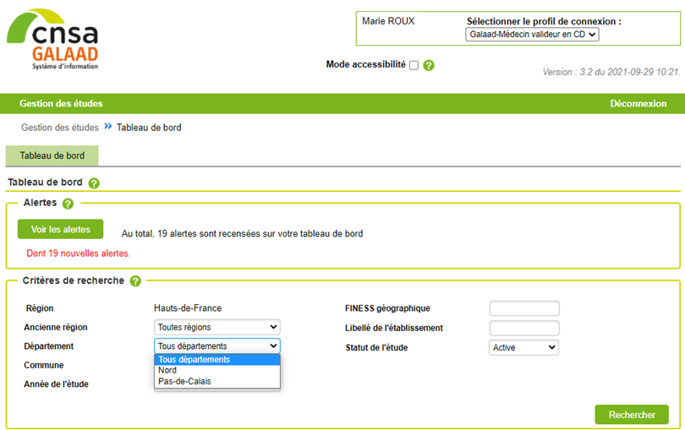

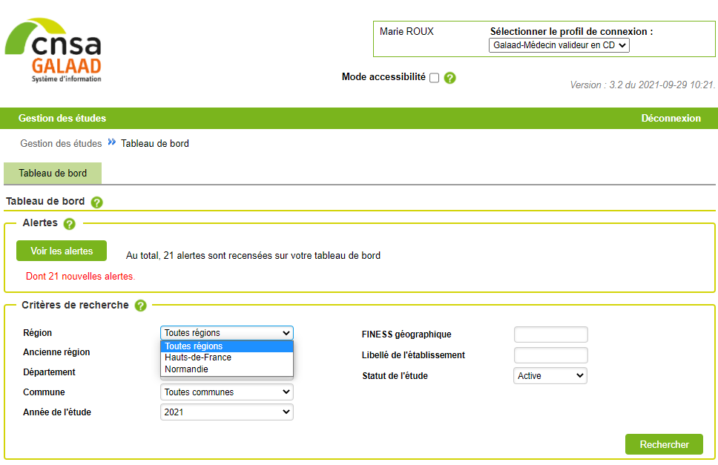
INTERFACE
Sommaire
1. GALAAD
1.1 Bonnes pratiques
1.2 Interface
1.3 Tableau de bord
2. Préparer la validation
    2.1 Accéder à une étude
    2.2 Constituer l’échantillon
    2.3 Modifier l’échantillon
    2.4 Supprimer une Fiche Personne
    3. Valider une étude
    3.1 Modifier les références d’une Fiche Personne
    3.2 Valider le volet PATHOS
    3.3 Modifier le volet PATHOS
    3.4 Supprimer une Fiche Personne
    3.5 Saisir une fiche argumentaire
    3.6 Valider le volet PATHOS à distance
    3.7 Saisir une fiche argumentaire à distance
    4. Signer une étude
    4.1 Signer les fiches validées
    4.2 Envoyer l’étude à la CRCM
    4.3 Signer l’étude sur site
    4.4 Signer l’étude à distance
    5. Éditer des documents
    5.1 Éditer le tableau de bord
    5.2 Éditer les bilans
    5.3 Éditer les Fiches Personnes
    5.4 Éditer le tableau de contingence
    5.5 Éditer le PV
    5.6 Déposer le PV signé
Possibilité d’être médecin valideur sur plusieurs ARS
Si vous êtes un médecin valideur sur une seule ARS, une liste déroulante vous permet de choisir le département voulu dans les critères de recherche
Si vous êtes un médecin valideur sur plusieurs ARS, une liste déroulante vous permet de choisir la région voulue dans les critères de recherche

Slide 7
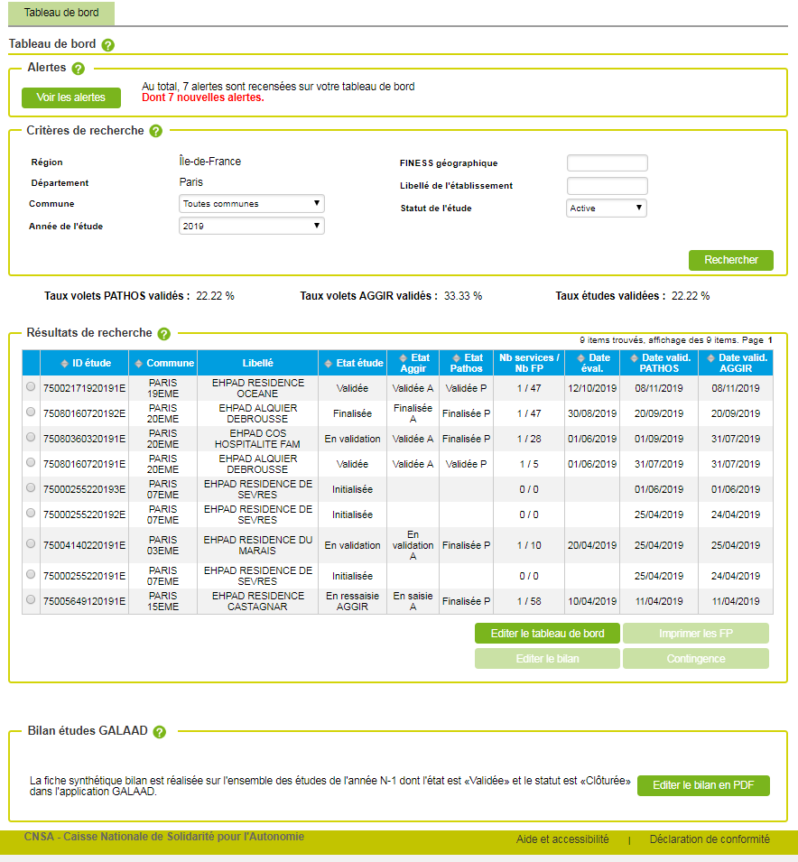
TABLEAU DE BORD (1/2)
Sommaire
1. GALAAD
1.1 Bonnes pratiques
1.2 Interface
1.3 Tableau de bord
2. Préparer la validation
    2.1 Accéder à une étude
    2.2 Constituer l’échantillon
    2.3 Modifier l’échantillon
    2.4 Supprimer une Fiche Personne
    3. Valider une étude
    3.1 Modifier les références d’une Fiche Personne
    3.2 Valider le volet PATHOS
    3.3 Modifier le volet PATHOS
    3.4 Supprimer une Fiche Personne
    3.5 Saisir une fiche argumentaire
    3.6 Valider le volet PATHOS à distance
    3.7 Saisir une fiche argumentaire à distance
    4. Signer une étude
    4.1 Signer les fiches validées
    4.2 Envoyer l’étude à la CRCM
    4.3 Signer l’étude sur site
    4.4 Signer l’étude à distance
    5. Éditer des documents
    5.1 Éditer le tableau de bord
    5.2 Éditer les bilans
    5.3 Éditer les Fiches Personnes
    5.4 Éditer le tableau de contingence
    5.5 Éditer le PV
    5.6 Déposer le PV signé
Résultats de recherche
Liste des études
Edition d’un bilan
Tableau de contingence par effectif
Édition du tableau de bord
Impression des fiches personnes de l’étude
4 statuts sont renseignés automatiquement en fonction de l’état d’une fiche étude :
Active
Annulée
Reportée
Clôturée
Une étude est Active lorsque son état est :
Initialisée
En saisie
Finalisée
En validation
En ressaisie AGGIR
Validée
En commission
Edition d’un bilan multi -études : Fiche synthétique des études de l’établissement de l’année N-1 dont l’état est « Validée » et le statut « Clôturée».

Slide 8
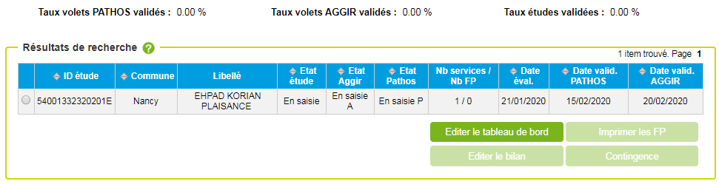
TABLEAU DE BORD (2/2)
Sommaire
1. GALAAD
1.1 Bonnes pratiques
1.2 Interface
1.3 Tableau de bord
2. Préparer la validation
    2.1 Accéder à une étude
    2.2 Constituer l’échantillon
    2.3 Modifier l’échantillon
    2.4 Supprimer une Fiche Personne
    3. Valider une étude
    3.1 Modifier les références d’une Fiche Personne
    3.2 Valider le volet PATHOS
    3.3 Modifier le volet PATHOS
    3.4 Supprimer une Fiche Personne
    3.5 Saisir une fiche argumentaire
    3.6 Valider le volet PATHOS à distance
    3.7 Saisir une fiche argumentaire à distance
    4. Signer une étude
    4.1 Signer les fiches validées
    4.2 Envoyer l’étude à la CRCM
    4.3 Signer l’étude sur site
    4.4 Signer l’étude à distance
    5. Éditer des documents
    5.1 Éditer le tableau de bord
    5.2 Éditer les bilans
    5.3 Éditer les Fiches Personnes
    5.4 Éditer le tableau de contingence
    5.5 Éditer le PV
    5.6 Déposer le PV signé
Identifiant (ID) étude
= numéro FINESS géographique
+ année de la date d’évaluation
+ séquentiel sur 1 chiffre
+ type de structure (E pour EHPAD et U pour USLD)
Etat PATHOS
En saisie P
Finalisée P
En validation P
En commission P
Validée P
Etat AGGIR
En saisie A
Finalisée A
En validation A
En commission A
Validée A
Les taux validés correspondent au nombre de volets validés sur le nombre total affiché
Notes:
Règles de gestion des Etats
L’étude est à l’état « initialisée » dès sa création par le MG-ARS.
L’étude est à l’état « en saisie » dès l’enregistrement du 1er service dans l’étude.
L’étude est à l’état « finalisée » dès que le MC a cliqué sur « Finaliser l’étude » sur l’écran « Fiche étude ».
L’étude est à l’état « en validation » dès que l’échantillon AGGIR ou PATHOS de l’étude a été constitué et validé.
L’étude est à l’état « En commission » lorsque le MV clique sur le bouton « Envoyer l’étude en commission » lors de la validation de l’étude.
L’étude est à l’état « validée », dès que toutes les FP sont validées.

Slide 9
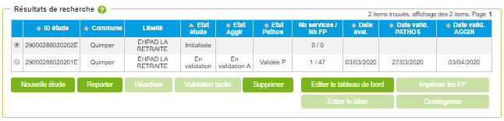
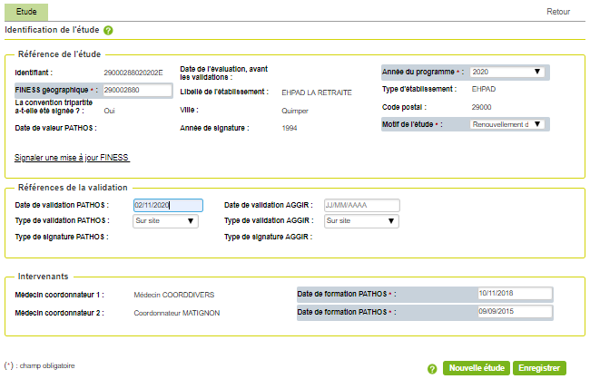
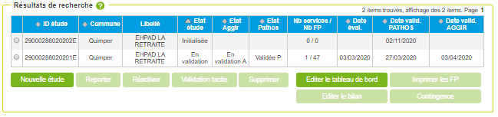
ACCÉDER À UNE ÉTUDE
Sommaire
❶
1. GALAAD
1.1 Bonnes pratiques
1.2 Interface
1.3 Tableau de bord
2. Préparer la validation
    2.1 Accéder à une étude
    2.2 Constituer l’échantillon
    2.3 Modifier l’échantillon
    2.4 Supprimer une Fiche Personne
    3. Valider une étude
    3.1 Modifier les références d’une Fiche Personne
    3.2 Valider le volet PATHOS
    3.3 Modifier le volet PATHOS
    3.4 Supprimer une Fiche Personne
    3.5 Saisir une fiche argumentaire
    3.6 Valider le volet PATHOS à distance
    3.7 Saisir une fiche argumentaire à distance
    4. Signer une étude
    4.1 Signer les fiches validées
    4.2 Envoyer l’étude à la CRCM
    4.3 Signer l’étude sur site
    4.4 Signer l’étude à distance
    5. Éditer des documents
    5.1 Éditer le tableau de bord
    5.2 Éditer les bilans
    5.3 Éditer les Fiches Personnes
    5.4 Éditer le tableau de contingence
    5.5 Éditer le PV
    5.6 Déposer le PV signé
    Lors de la connexion à Galaad, le tableau de bord présente par défaut la liste des études au statut « Active» sur l’année en cours.
    ❶ Sélectionner l’étude depuis le tableau de bord.
    Accès à la fiche étude.
    ❷ Saisir la date de validation (*), le type de validation (par défaut « Sur site ») et le type de signature (par défaut « Sur site »).
    ❸ Cliquer sur « Enregistrer »
    De retour sur le tableau de bord, la date de validation AGGIR enregistrée au préalable apparaît.
    (*) Champs obligatoires.
    La date de validation reste modifiable tant que l’étude est à l’état « Finalisée ».
    Les 2 autres champs peuvent être modifiés jusqu’à la validation de l’étude.
❷
❸
  Dès que les dates de validation PATHOS et AGGIR sont renseignées sur la fiche étude, le MC peut saisir la date d’évaluation et procéder à la saisie de l’étude ou à l’import de l’étude (si la date de validation la plus proche enregistrée est dans un délai de 60 jours.),
  Dès que l’étude est finalisée par le MC, un email d’information est envoyé au MGARS, MVARS et MVCD.

Slide 10
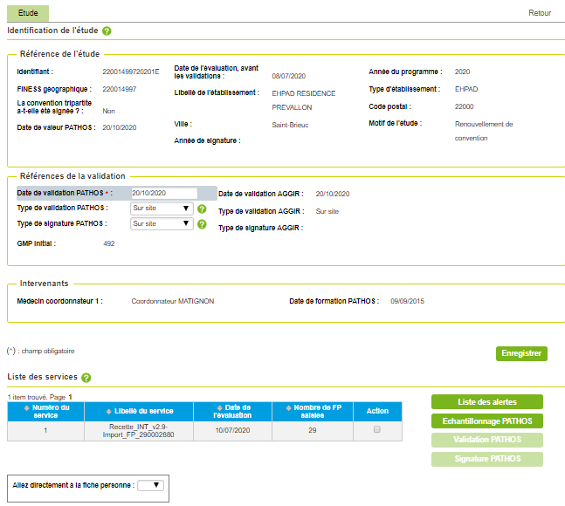

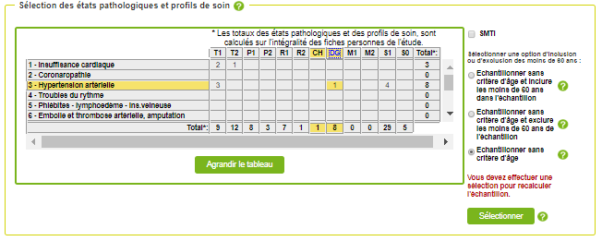
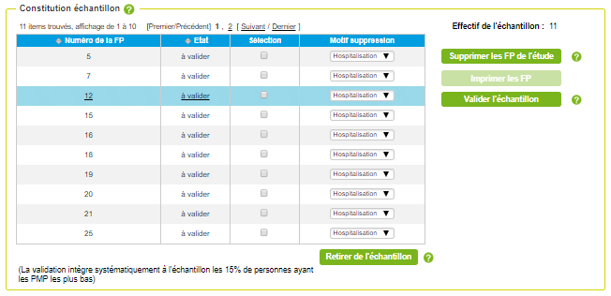

CONSTITUER L’ÉCHANTILLON
Sommaire
Fiche étude
1. GALAAD
1.1 Bonnes pratiques
1.2 Interface
1.3 Tableau de bord
2. Préparer la validation
    2.1 Accéder à une étude
    2.2 Constituer l’échantillon
    2.3 Modifier l’échantillon
    2.4 Supprimer une Fiche Personne
    3. Valider une étude
    3.1 Modifier les références d’une Fiche Personne
    3.2 Valider le volet PATHOS
    3.3 Modifier le volet PATHOS
    3.4 Supprimer une Fiche Personne
    3.5 Saisir une fiche argumentaire
    3.6 Valider le volet PATHOS à distance
    3.7 Saisir une fiche argumentaire à distance
    4. Signer une étude
    4.1 Signer les fiches validées
    4.2 Envoyer l’étude à la CRCM
    4.3 Signer l’étude sur site
    4.4 Signer l’étude à distance
    5. Éditer des documents
    5.1 Éditer le tableau de bord
    5.2 Éditer les bilans
    5.3 Éditer les Fiches Personnes
    5.4 Éditer le tableau de contingence
    5.5 Éditer le PV
    5.6 Déposer le PV signé
    1. Se rendre sur la fiche étude
    2. Cliquer sur « Echantillonnage PATHOS »
    Page de constitution de l’échantillon PATHOS
    3. Sélectionner les profils à contrôler en cliquant :
    soit sur le profil de soin pour sélectionner la ligne entière
    soit sur l’état pathologique pour sélectionner la colonne
    soit sur une case en particulier dans le tableau.
    Les lignes/colonnes/cases sélectionnées apparaissent en jaune.
    Cliquer sur « Afficher le tableau » pour afficher la liste complète des profils de soin.
    Une fois la sélection terminée, cliquer sur « Rechercher ».
    La liste des profils sélectionnés est identifiée dans la zone « Constitution de l ’échantillon »
    > Vous pouvez inclure, exclure des patients de moins de 60 ans ou ne pas tenir compte de l’âge parmi les profils sélectionnés.
    > Vous pouvez également sélectionner toutes les fiches SMTI en cochant la case « SMTI »
    4. Cliquer sur « Valider l’échantillon »
    Retour sur la « fiche étude »
L’échantillon peut-être modifié tant qu’aucune fiche n’a été validée
La validation de l’échantillon entraine le passage de l’étude à l’état « En validation P » : l’étude ne peut plus être supprimée par le MGARS.

Slide 11
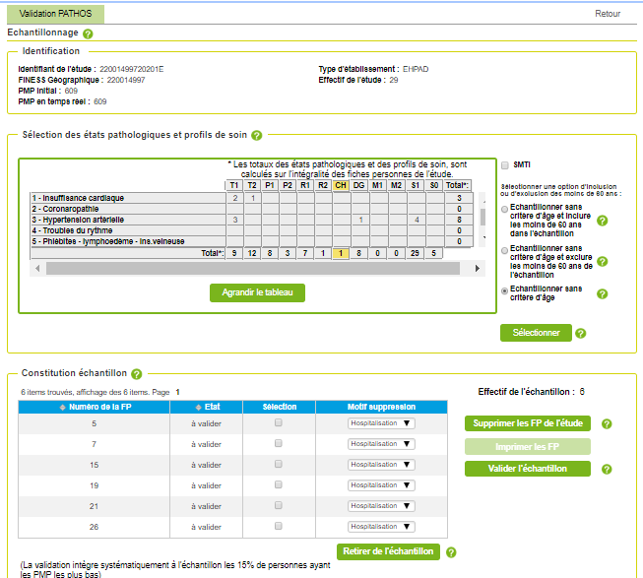
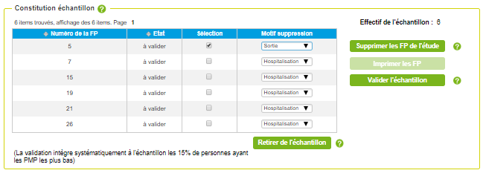
MODIFIER L’ÉCHANTILLON
Sommaire
1. GALAAD
1.1 Bonnes pratiques
1.2 Interface
1.3 Tableau de bord
2. Préparer la validation
    2.1 Accéder à une étude
    2.2 Constituer l’échantillon
    2.3 Modifier l’échantillon
    2.4 Supprimer une Fiche Personne
    3. Valider une étude
    3.1 Modifier les références d’une Fiche Personne
    3.2 Valider le volet PATHOS
    3.3 Modifier le volet PATHOS
    3.4 Supprimer une Fiche Personne
    3.5 Saisir une fiche argumentaire
    3.6 Valider le volet PATHOS à distance
    3.7 Saisir une fiche argumentaire à distance
    4. Signer une étude
    4.1 Signer les fiches validées
    4.2 Envoyer l’étude à la CRCM
    4.3 Signer l’étude sur site
    4.4 Signer l’étude à distance
    5. Éditer des documents
    5.1 Éditer le tableau de bord
    5.2 Éditer les bilans
    5.3 Éditer les Fiches Personnes
    5.4 Éditer le tableau de contingence
    5.5 Éditer le PV
    5.6 Déposer le PV signé
Ecran Echantillonnage
    L’échantillon peut être modifié et des fiches retirées tant qu’aucune fiche n’a été validée. Dès qu’une première fiche est validée, l’échantillon n’est plus modifiable.
    Pour retirer une fiche de l’échantillon :
    Sélectionner la fiche dans le tableau de constitution de l’échantillon dans la colonne « Sélection »
    2. Cliquer sur « Retirer de l’échantillon »
    Au clic sur le bouton, les FP sélectionnées sont retirées
    3. Cliquer sur « Validation de l’échantillon »
    Affichage de la fiche étude
  La validation de l’échantillon entraine le passage de l’étude à l’état « En validation P » : l’étude ne peut plus être supprimée par le MGARS.

Slide 12

SUPPRIMER UNE FICHE PERSONNE (1/2)
Sommaire
1. GALAAD
1.1 Bonnes pratiques
1.2 Interface
1.3 Tableau de bord
2. Préparer la validation
    2.1 Accéder à une étude
    2.2 Constituer l’échantillon
    2.3 Modifier l’échantillon
    2.4 Supprimer une Fiche Personne
    3. Valider une étude
    3.1 Modifier les références d’une Fiche Personne
    3.2 Valider le volet PATHOS
    3.3 Modifier le volet PATHOS
    3.4 Supprimer une Fiche Personne
    3.5 Saisir une fiche argumentaire
    3.6 Valider le volet PATHOS à distance
    3.7 Saisir une fiche argumentaire à distance
    4. Signer une étude
    4.1 Signer les fiches validées
    4.2 Envoyer l’étude à la CRCM
    4.3 Signer l’étude sur site
    4.4 Signer l’étude à distance
    5. Éditer des documents
    5.1 Éditer le tableau de bord
    5.2 Éditer les bilans
    5.3 Éditer les Fiches Personnes
    5.4 Éditer le tableau de contingence
    5.5 Éditer le PV
    5.6 Déposer le PV signé
La suppression d’une fiche personne entraîne la suppression DEFINITIVE de cette fiche de l’étude et déclenche un re-calcul du PMP et du GMP
Procédure métier à respecter avant la validation
1 - Il revient au premier valideur de s'assurer que la base déposée ne contient que des personnes présentes le jour de l'évaluation, et en hébergement permanent.
2 - Il revient au premier valideur de supprimer les fiches individuelles des personnes notamment :
Hospitalisées le jour de l'évaluation
En hébergement temporaire …
et plus généralement toute personne qui ne doit pas être évaluée ou absente
Pour information : Les personnes strictement âgées de moins de 60 ans doivent être gardées dans les bases, elles sont exclues des calculs des GMP et PMP.
Il est utile de les garder dans les bases pour que les administrations aient une meilleure connaissance du nombre de personnes de moins de 60 ans dans les EHPAD.
La suppression d’une fiche personne est accessible depuis l’écran d’échantillonnage et depuis l’écran de validation.
La suppression d’une fiche personne est impossible dès lors qu’un des deux volets de l’étude, volet AGGIR ou volet PATHOS est validé ou en commission.

Slide 13
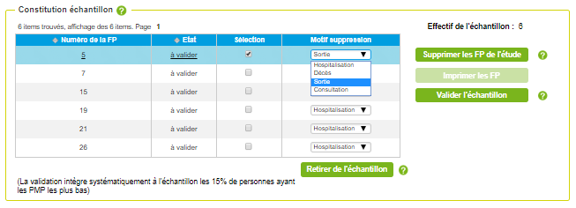
SUPPRIMER UNE FICHE PERSONNE (2/2)
Sommaire
Ecran Echantillonnage
1. GALAAD
1.1 Bonnes pratiques
1.2 Interface
1.3 Tableau de bord
2. Préparer la validation
    2.1 Accéder à une étude
    2.2 Constituer l’échantillon
    2.3 Modifier l’échantillon
    2.4 Supprimer une Fiche Personne
    3. Valider une étude
    3.1 Modifier les références d’une Fiche Personne
    3.2 Valider le volet PATHOS
    3.3 Modifier le volet PATHOS
    3.4 Supprimer une Fiche Personne
    3.5 Saisir une fiche argumentaire
    3.6 Valider le volet PATHOS à distance
    3.7 Saisir une fiche argumentaire à distance
    4. Signer une étude
    4.1 Signer les fiches validées
    4.2 Envoyer l’étude à la CRCM
    4.3 Signer l’étude sur site
    4.4 Signer l’étude à distance
    5. Éditer des documents
    5.1 Éditer le tableau de bord
    5.2 Éditer les bilans
    5.3 Éditer les Fiches Personnes
    5.4 Éditer le tableau de contingence
    5.5 Éditer le PV
    5.6 Déposer le PV signé
La suppression d’une fiche personne entraîne la suppression DEFINITIVE de cette fiche de l’étude et déclenche un re-calcul du PMP et du GMP
    1. Sélectionner la ou les fiches à supprimer depuis le tableau d’échantillonnage
    2. Sélectionner le motif de la suppression
    3. Cliquer sur le bouton « Supprimer les FP de l’étude »
    Une demande de confirmation de la suppression s’affiche
Pour supprimer une FP non incluse dans l’échantillon, sélectionner tous les profils puis cliquer sur « Rechercher ». Supprimer la ou les fiches nécessaires puis reconstituer l’échantillon en sélectionnant les profils souhaités.
Dès la suppression confirmée :
La fiche est supprimée de l’étude
Les incohérences existantes liées à la fiche sont supprimées
L’effectif de l’étude est mis à jour
Le GMP et le PMP sont recalculés

Slide 14
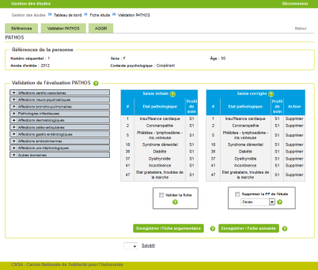
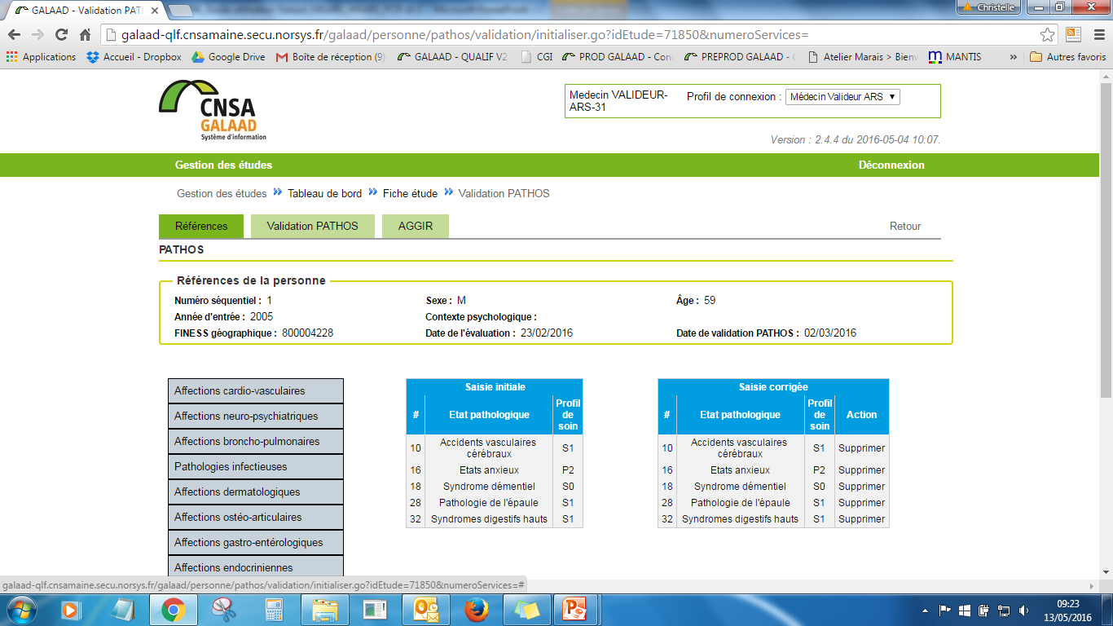
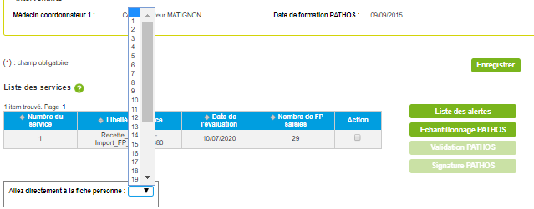
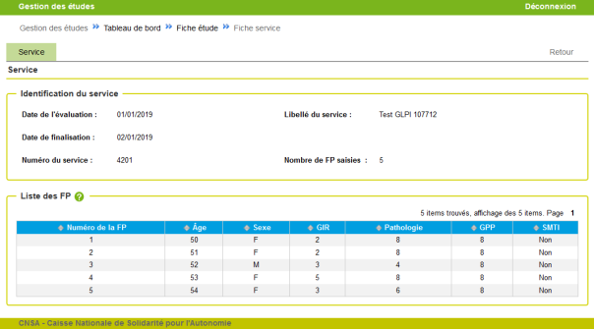
MODIFIER LES RÉFÉRENCES D’UNE FP
Sommaire
Ecran validation PATHOS
1. GALAAD
1.1 Bonnes pratiques
1.2 Interface
1.3 Tableau de bord
2. Préparer la validation
    2.1 Accéder à une étude
    2.2 Constituer l’échantillon
    2.3 Modifier l’échantillon
    2.4 Supprimer une Fiche Personne
    3. Valider une étude
    3.1 Modifier les références d’une Fiche Personne
    3.2 Valider le volet PATHOS
    3.3 Modifier le volet PATHOS
    3.4 Supprimer une Fiche Personne
    3.5 Saisir une fiche argumentaire
    3.6 Valider le volet PATHOS à distance
    3.7 Saisir une fiche argumentaire à distance
    4. Signer une étude
    4.1 Signer les fiches validées
    4.2 Envoyer l’étude à la CRCM
    4.3 Signer l’étude sur site
    4.4 Signer l’étude à distance
    5. Éditer des documents
    5.1 Éditer le tableau de bord
    5.2 Éditer les bilans
    5.3 Éditer les Fiches Personnes
    5.4 Éditer le tableau de contingence
    5.5 Éditer le PV
    5.6 Déposer le PV signé
Les références de la fiche personne peuvent être modifiées (Année d'entrée ; Sexe ; Contexte psychologique; Âge) uniquement par les médecins valideurs ARS et CD lorsque l’étude est à l’état « En validation ».
Depuis l’écran de validation :
1. Sélectionner l’onglet « Références »
2. Modifier les champs nécessaires et cliquer sur « Enregistrer »
Un message de confirmation des modifications enregistrées s’affiche
Depuis la fiche étude :
1. Sélectionner le numéro de la fiche personne depuis le module d’accès direct
Fiche étude
Fiche service
Depuis la fiche service :
1. Sélectionner le numéro de la fiche personne depuis le tableau « Liste des FP »

Slide 15
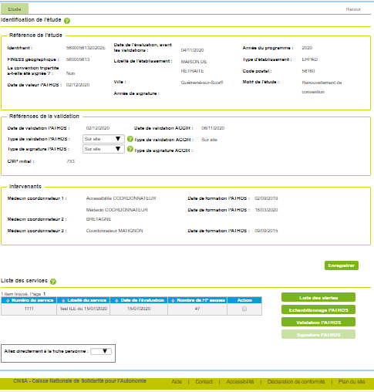
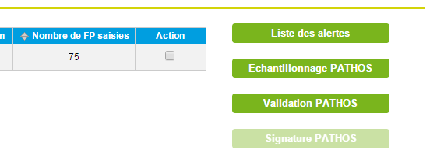
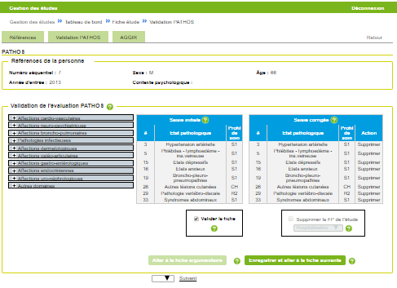
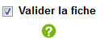

VALIDER LE VOLET PATHOS
Sommaire
1. GALAAD
1.1 Bonnes pratiques
1.2 Interface
1.3 Tableau de bord
2. Préparer la validation
    2.1 Accéder à une étude
    2.2 Constituer l’échantillon
    2.3 Modifier l’échantillon
    2.4 Supprimer une Fiche Personne
    3. Valider une étude
    3.1 Modifier les références d’une Fiche Personne
    3.2 Valider le volet PATHOS
    3.3 Modifier le volet PATHOS
    3.4 Supprimer une Fiche Personne
    3.5 Saisir une fiche argumentaire
    3.6 Valider le volet PATHOS à distance
    3.7 Saisir une fiche argumentaire à distance
    4. Signer une étude
    4.1 Signer les fiches validées
    4.2 Envoyer l’étude à la CRCM
    4.3 Signer l’étude sur site
    4.4 Signer l’étude à distance
    5. Éditer des documents
    5.1 Éditer le tableau de bord
    5.2 Éditer les bilans
    5.3 Éditer les Fiches Personnes
    5.4 Éditer le tableau de contingence
    5.5 Éditer le PV
    5.6 Déposer le PV signé
    S'assurer de la présence de tous les résidents sélectionnés dans l’échantillon avant de cliquer sur « Validation PATHOS »
Fiche étude
1. Cliquer sur le bouton « Validation PATHOS » depuis la fiche Etude
    Le clic sur ce bouton permet de :
    Vérifier le volet PATHOS d’une FP
    Modifier le volet PATHOS
    Saisir une fiche argumentaire en cas de désaccord
    Valider la FP
    2. Cocher la case «Valider la fiche» si aucune modification ne doit être apportée
    3. Cliquer sur le bouton « Enregistrer et aller à la fiche suivante »
    La fiche validée n’est plus modifiable
Ecran validation PATHOS

Slide 16
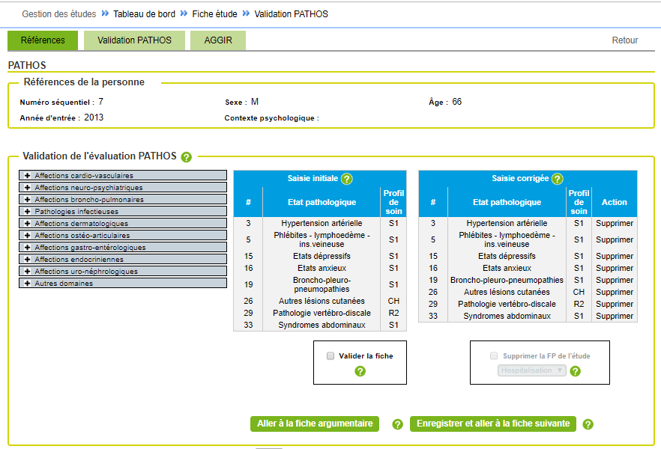
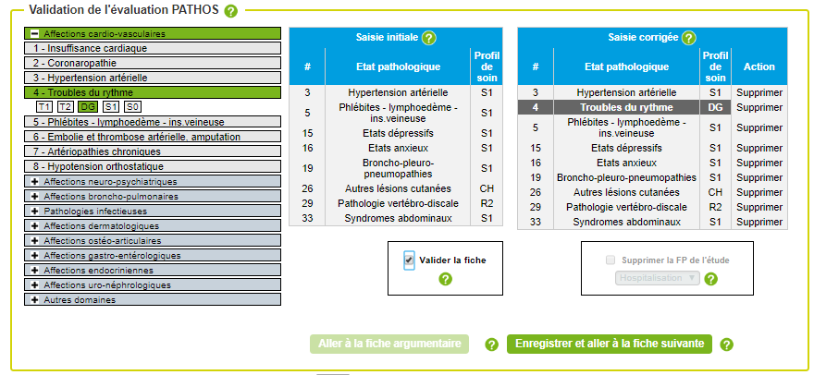
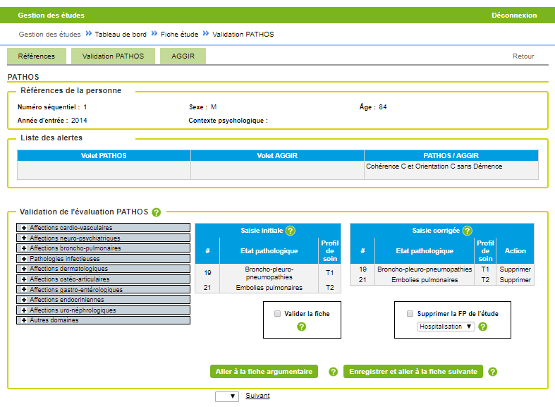
MODIFIER LE VOLET PATHOS
Sommaire
1. GALAAD
1.1 Bonnes pratiques
1.2 Interface
1.3 Tableau de bord
2. Préparer la validation
    2.1 Accéder à une étude
    2.2 Constituer l’échantillon
    2.3 Modifier l’échantillon
    2.4 Supprimer une Fiche Personne
    3. Valider une étude
    3.1 Modifier les références d’une Fiche Personne
    3.2 Valider le volet PATHOS
    3.3 Modifier le volet PATHOS
    3.4 Supprimer une Fiche Personne
    3.5 Saisir une fiche argumentaire
    3.6 Valider le volet PATHOS à distance
    3.7 Saisir une fiche argumentaire à distance
    4. Signer une étude
    4.1 Signer les fiches validées
    4.2 Envoyer l’étude à la CRCM
    4.3 Signer l’étude sur site
    4.4 Signer l’étude à distance
    5. Éditer des documents
    5.1 Éditer le tableau de bord
    5.2 Éditer les bilans
    5.3 Éditer les Fiches Personnes
    5.4 Éditer le tableau de contingence
    5.5 Éditer le PV
    5.6 Déposer le PV signé
Ecran validation PATHOS
La saisie initiale du MC se situe dans le tableau « Saisie initiale » et peut être modifiée dans le tableau «Saisie corrigée » .
1. Sélectionner dans le tableau de gauche le domaine, sous domaine pathologique avec le profil de soin associé.
La pathologie modifiée (en jaune) ou créée est affichée dans le tableau de « saisie corrigée »
Et / Ou
Cliquer sur « Supprimer » dans la colonne « Action » du tableau de saisie corrigée pour supprimer une pathologie et le profil de soin associé (en rouge)
    2. Cocher la case «Valider la fiche» si aucune autre modification ne doit être apportée
    3. Cliquer sur le bouton « Enregistrer et aller à la fiche suivante »
    La fiche validée n’est plus modifiable

Slide 17
SUPPRIMER UNE FICHE PERSONNE (1/2)
Sommaire
1. GALAAD
1.1 Bonnes pratiques
1.2 Interface
1.3 Tableau de bord
2. Préparer la validation
    2.1 Accéder à une étude
    2.2 Constituer l’échantillon
    2.3 Modifier l’échantillon
    2.4 Supprimer une Fiche Personne
    3. Valider une étude
    3.1 Modifier les références d’une Fiche Personne
    3.2 Valider le volet PATHOS
    3.3 Modifier le volet PATHOS
    3.4 Supprimer une Fiche Personne
    3.5 Saisir une fiche argumentaire
    3.6 Valider le volet PATHOS à distance
    3.7 Saisir une fiche argumentaire à distance
    4. Signer une étude
    4.1 Signer les fiches validées
    4.2 Envoyer l’étude à la CRCM
    4.3 Signer l’étude sur site
    4.4 Signer l’étude à distance
    5. Éditer des documents
    5.1 Éditer le tableau de bord
    5.2 Éditer les bilans
    5.3 Éditer les Fiches Personnes
    5.4 Éditer le tableau de contingence
    5.5 Éditer le PV
    5.6 Déposer le PV signé
La suppression d’une fiche personne entraîne la suppression DEFINITIVE de cette fiche de l’étude et déclenche un re-calcul du PMP et du GMP
Procédure métier à respecter avant la validation
1 - Il revient au premier valideur de s'assurer que la base déposée ne contient que des personnes présentes le jour de l'évaluation, et en hébergement permanent.
2 - Il revient au premier valideur de supprimer les fiches individuelles des personnes notamment :
Hospitalisées le jour de l'évaluation
En hébergement temporaire …
et plus généralement toute personne qui ne doit pas être évaluée ou absente
Pour information : Les personnes strictement âgées de moins de 60 ans doivent être gardées dans les bases, elles sont exclues des calculs des GMP et PMP.
Il est utile de les garder dans les bases pour que les administrations aient une meilleure connaissance du nombre de personnes de moins de 60 ans dans les EHPAD.
La suppression d’une fiche personne est accessible depuis l’écran d’échantillonnage et depuis l’écran de validation.
La suppression d’une fiche personne est impossible dès lors qu’un des deux volets de l’étude, volet AGGIR ou volet PATHOS est validé ou en commission.

Slide 18
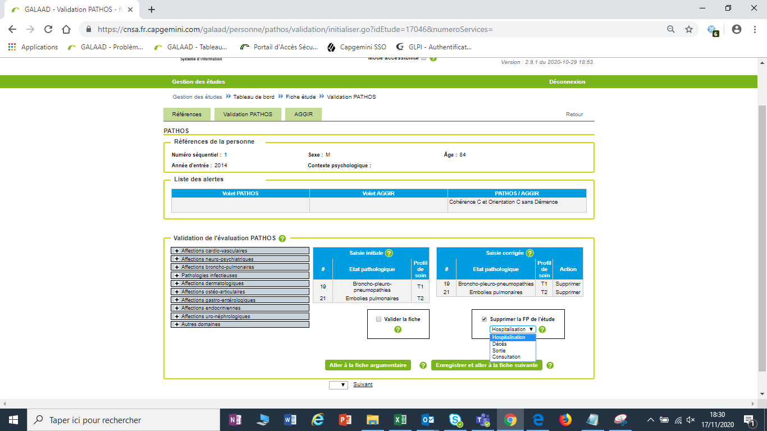
SUPPRIMER UNE FICHE PERSONNE (2/2)
Sommaire
1. GALAAD
1.1 Bonnes pratiques
1.2 Interface
1.3 Tableau de bord
2. Préparer la validation
    2.1 Accéder à une étude
    2.2 Constituer l’échantillon
    2.3 Modifier l’échantillon
    2.4 Supprimer une Fiche Personne
    3. Valider une étude
    3.1 Modifier les références d’une Fiche Personne
    3.2 Valider le volet PATHOS
    3.3 Modifier le volet PATHOS
    3.4 Supprimer une Fiche Personne
    3.5 Saisir une fiche argumentaire
    3.6 Valider le volet PATHOS à distance
    3.7 Saisir une fiche argumentaire à distance
    4. Signer une étude
    4.1 Signer les fiches validées
    4.2 Envoyer l’étude à la CRCM
    4.3 Signer l’étude sur site
    4.4 Signer l’étude à distance
    5. Éditer des documents
    5.1 Éditer le tableau de bord
    5.2 Éditer les bilans
    5.3 Éditer les Fiches Personnes
    5.4 Éditer le tableau de contingence
    5.5 Éditer le PV
    5.6 Déposer le PV signé
La suppression d’une fiche personne entraîne la suppression DEFINITIVE de cette fiche de l’étude et déclenche un re-calcul du PMP et du GMP
    1. Cocher la case « Supprimer la FP de l’étude » pour supprimer la fiche individuelle présente à l’écran
    2. Sélectionner le motif de la suppression
    3. Cliquer sur le bouton « Enregistrer et aller à la fiche suivante »
    Une demande de confirmation de la suppression s’affiche
Ecran validation PATHOS
Dès la suppression confirmée :
La fiche est supprimée de l’étude
Les incohérences existantes liées à la fiche sont supprimées
L’effectif de l’étude est mis à jour
Le GMP et le PMP sont recalculés

Slide 19
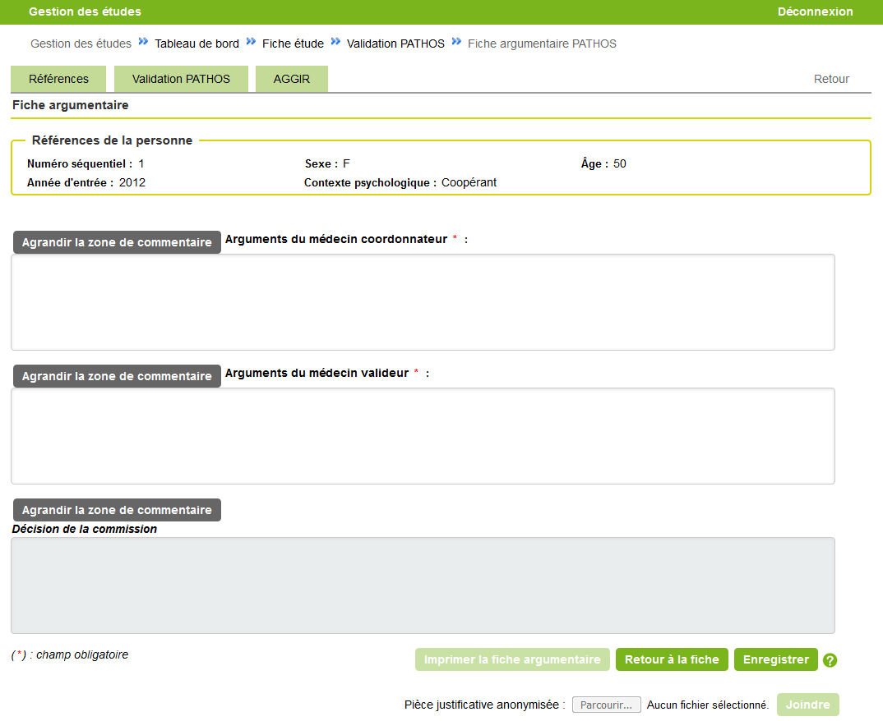
SAISIR UNE FICHE ARGUMENTAIRE
Sommaire
1. GALAAD
1.1 Bonnes pratiques
1.2 Interface
1.3 Tableau de bord
2. Préparer la validation
    2.1 Accéder à une étude
    2.2 Constituer l’échantillon
    2.3 Modifier l’échantillon
    2.4 Supprimer une Fiche Personne
    3. Valider une étude
    3.1 Modifier les références d’une Fiche Personne
    3.2 Valider le volet PATHOS
    3.3 Modifier le volet PATHOS
    3.4 Supprimer une Fiche Personne
    3.5 Saisir une fiche argumentaire
    3.6 Valider le volet PATHOS à distance
    3.7 Saisir une fiche argumentaire à distance
    4. Signer une étude
    4.1 Signer les fiches validées
    4.2 Envoyer l’étude à la CRCM
    4.3 Signer l’étude sur site
    4.4 Signer l’étude à distance
    5. Éditer des documents
    5.1 Éditer le tableau de bord
    5.2 Éditer les bilans
    5.3 Éditer les Fiches Personnes
    5.4 Éditer le tableau de contingence
    5.5 Éditer le PV
    5.6 Déposer le PV signé
En cas de désaccord :
1. Cliquer sur le bouton «Aller à la fiche argumentaire»
    2. Renseigner les zones de commentaires
    obligatoires (*)
    Commentaires obligatoires pour le médecin coordonnateur et le médecin valideur
    3. Cliquer sur le bouton « Enregistrer »
    Les 2 zones de commentaires doivent être saisies
    [Options] Joindre un fichier :
    Cliquer sur « Choisissez un fichier » si une pièce justificative doit être jointe à l’argumentaire
    Les commentaires doivent, au préalable, être saisis et enregistrés.
Pièce jointe :
Le poids de la pièce jointe ne doit pas excéder 5 Mo
Fichiers autorisés : Documents (.pdf, .doc, .xls etc…) - Images (.jpg, .png, etc…)
    4. Cliquer sur « Retour à la Fiche »
    La fiche ne peut plus être validée ; Dès que la validation sera terminée, une fois la signature enregistrée, le bouton « Envoyer l’étude en commission » sera activé sur l’écran de signature.
Ecran validation PATHOS
Fiche argumentaire

Slide 20
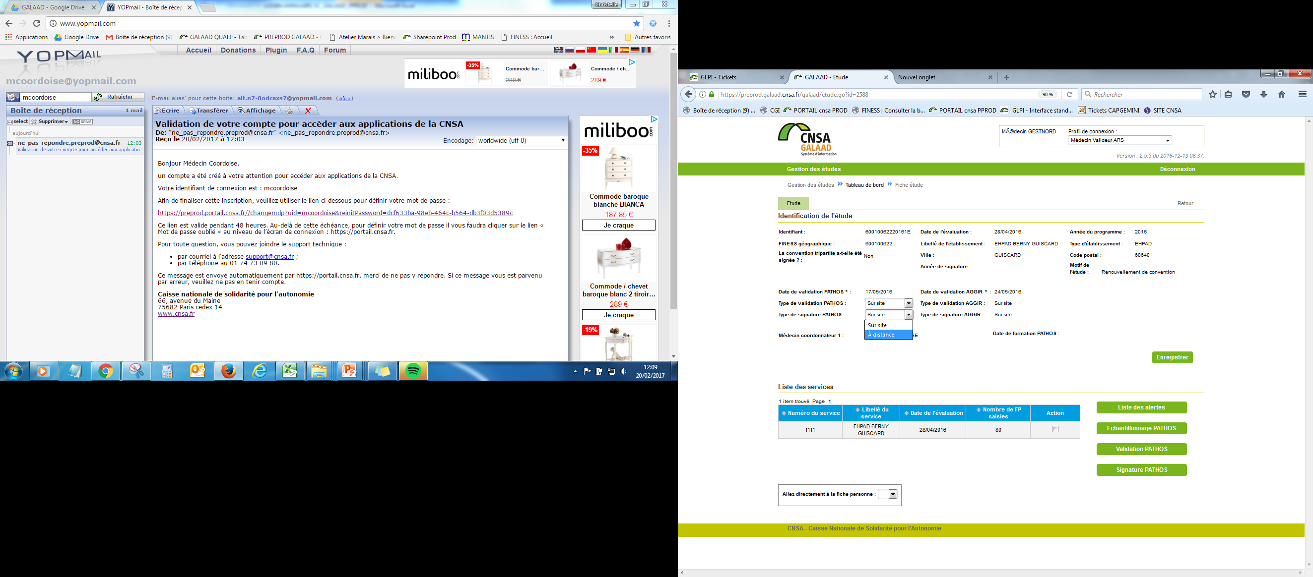
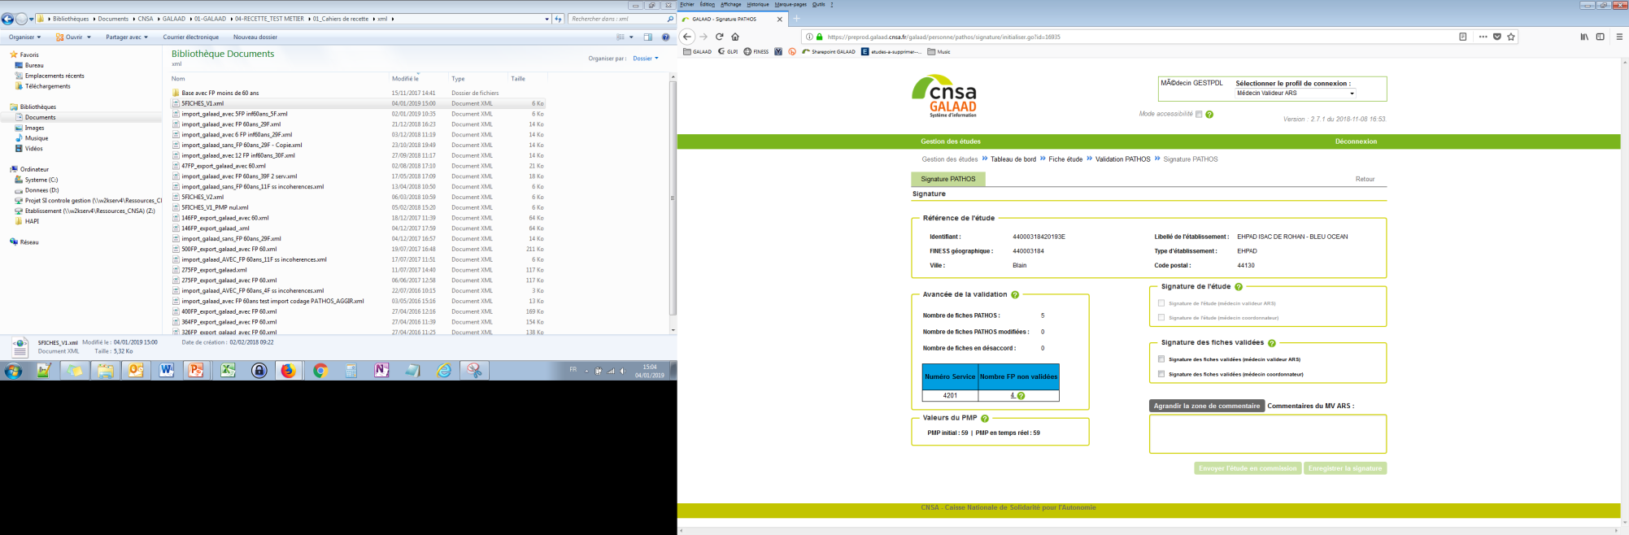

VALIDER À DISTANCE
Sommaire
Le type de signature «A distance» permet de continuer une validation et de signer l’étude à distance. Il convient au MVARS d’informer le MC dès qu’il doit procéder à la signature à distance de l’étude. En effet, il n’y a pas d’ordonnancement pour les signataires ( le MC peut signer le premier ou le dernier comme le MVARS)
Fiche étude
1. GALAAD
1.1 Bonnes pratiques
1.2 Interface
1.3 Tableau de bord
2. Préparer la validation
    2.1 Accéder à une étude
    2.2 Constituer l’échantillon
    2.3 Modifier l’échantillon
    2.4 Supprimer une Fiche Personne
    3. Valider une étude
    3.1 Modifier les références d’une Fiche Personne
    3.2 Valider le volet PATHOS
    3.3 Modifier le volet PATHOS
    3.4 Supprimer une Fiche Personne
    3.5 Saisir une fiche argumentaire
    3.6 Valider le volet PATHOS à distance
    3.7 Saisir une fiche argumentaire à distance
    4. Signer une étude
    4.1 Signer les fiches validées
    4.2 Envoyer l’étude à la CRCM
    4.3 Signer l’étude sur site
    4.4 Signer l’étude à distance
    5. Éditer des documents
    5.1 Éditer le tableau de bord
    5.2 Éditer les bilans
    5.3 Éditer les Fiches Personnes
    5.4 Éditer le tableau de contingence
    5.5 Éditer le PV
    5.6 Déposer le PV signé
Sélectionner «A distance» dans la liste déroulante « Type de signature PATHOS » depuis la fiche étude puis cliquer sur « Enregistrer »
    Le type de signature a été modifié et enregistré.. Les volets de l’étude peuvent être modifiés, validés et signés à distance par le MVARS et le MC
    2. Cliquer sur le bouton « Signature PATHOS » depuis la fiche étude et accéder directement aux fiches non validées en cliquant sur le lien « Nombre de FP non validées » ou cliquer sur le bouton « Validation PATHOS » pour accéder à l’écran de l’écran de validation
Ecran signature
    3. Valider les fiches comme habituellement
    A la dernière fiche validée, affichage de la page de signature
L’étude reste à l’état « En validation » tant que le MC n’a pas signé. Dès que la signature du MC est enregistrée, l’étude passe à l’état « Validée »

Slide 21
SAISIR UNE FICHE ARGUMENTAIRE À DISTANCE
Sommaire
1. GALAAD
1.1 Bonnes pratiques
1.2 Interface
1.3 Tableau de bord
2. Préparer la validation
    2.1 Accéder à une étude
    2.2 Constituer l’échantillon
    2.3 Modifier l’échantillon
    2.4 Supprimer une Fiche Personne
    3. Valider une étude
    3.1 Modifier les références d’une Fiche Personne
    3.2 Valider le volet PATHOS
    3.3 Modifier le volet PATHOS
    3.4 Supprimer une Fiche Personne
    3.5 Saisir une fiche argumentaire
    3.6 Valider le volet PATHOS à distance
    3.7 Saisir une fiche argumentaire à distance
    4. Signer une étude
    4.1 Signer les fiches validées
    4.2 Envoyer l’étude à la CRCM
    4.3 Signer l’étude sur site
    4.4 Signer l’étude à distance
    5. Éditer des documents
    5.1 Éditer le tableau de bord
    5.2 Éditer les bilans
    5.3 Éditer les Fiches Personnes
    5.4 Éditer le tableau de contingence
    5.5 Éditer le PV
    5.6 Déposer le PV signé
Il convient au MVARS d’informer le MC dès qu’il doit procéder à la saisie des commentaires sur la ou les fiches en désaccord puis à la signature des fiches validées. En effet, il n’y a pas d’ordonnancement pour les signataires ( le médecin coordonnateur peut signer le premier ou le dernier comme le médecin valideur)
Sélectionner «A distance» dans la liste déroulante « Type de signature PATHOS » depuis la fiche étude puis cliquer sur « Enregistrer »
    2. Cliquer sur le bouton « Signature PATHOS » depuis le fiche étude et accéder directement aux fiches non validées en cliquant sur le lien « Nombre de FP non validées »
    3. Procéder à la saisie des commentaires sur les fiches en désaccord en cliquant sur le bouton « Enregistrer/Fiche argumentaire » et continuer la validation des autres fiches comme habituellement.
    > Les fiches en désaccord qui sont en attente des commentaires du MC restent accessibles par le lien « Nombre de FP non validées »
    4. Cocher la case « Signature fiches validées (médecin valideur ARS) » puis cliquer sur « Enregistrer la signature »
    Dès que la signature du MC est enregistrée, le bouton « Envoyer l’étude en commission » est actif depuis la page de signature du MVARS.
    Un message d’alerte est affiché sur le tableau de bord : « L’étude xxxxx contient des FP en désaccord, vous devez l’envoyer en commission. »
Le MC doit procéder à la saisie de ses commentaires sur les fiches en désaccord puis signer les fiches validées pour que l’étude puisse être envoyée à la CRCM

Slide 22
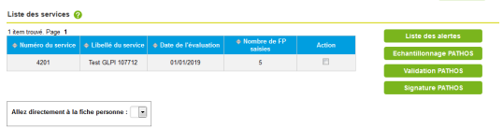

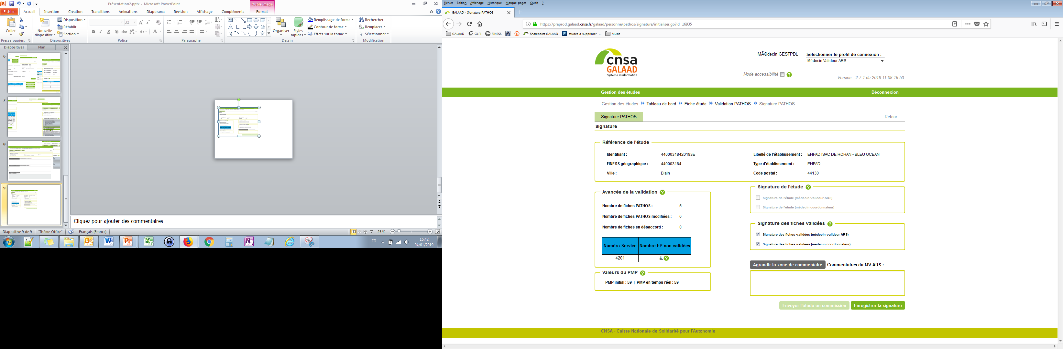
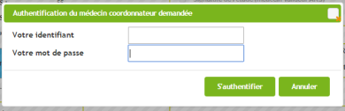
SIGNER LES FICHES VALIDÉES
Sommaire
La signature des fiches validées se rencontre dans 2 cas :
- Une validation en plusieurs fois : Il est alors possible de signer uniquement les fiches qui ont été validées. Les autres fiches peuvent être validées dans un deuxième temps.
- Toutes les fiches ont été validées (à l’exception des fiches à destination de la CRCM).
Fiche étude
1. GALAAD
1.1 Bonnes pratiques
1.2 Interface
1.3 Tableau de bord
2. Préparer la validation
    2.1 Accéder à une étude
    2.2 Constituer l’échantillon
    2.3 Modifier l’échantillon
    2.4 Supprimer une Fiche Personne
    3. Valider une étude
    3.1 Modifier les références d’une Fiche Personne
    3.2 Valider le volet PATHOS
    3.3 Modifier le volet PATHOS
    3.4 Supprimer une Fiche Personne
    3.5 Saisir une fiche argumentaire
    3.6 Valider le volet PATHOS à distance
    3.7 Saisir une fiche argumentaire à distance
    4. Signer une étude
    4.1 Signer les fiches validées
    4.2 Envoyer l’étude à la CRCM
    4.3 Signer l’étude sur site
    4.4 Signer l’étude à distance
    5. Éditer des documents
    5.1 Éditer le tableau de bord
    5.2 Éditer les bilans
    5.3 Éditer les Fiches Personnes
    5.4 Éditer le tableau de contingence
    5.5 Éditer le PV
    5.6 Déposer le PV signé
1. Cliquer sur le bouton « Signature PATHOS » depuis la fiche étude
2. Cocher les 2 cases « Signature des fiches validées (médecin valideur ARS) » et « Signature des fiches validées (médecin coordonnateur)»
    Les 2 cases doivent être cochées pour activer l’enregistrement de la signature.
    3. Cliquer sur le bouton « Enregistrer la signature»
    Une fenêtre s’affiche : Le médecin coordonnateur doit s’authentifier pour « signer » les fiches ; l’étude étant en validation sous le login du médecin valideur cela permet de sécuriser la validation des fiches pour les deux médecins.
    4. Saisir l’identifiant et le mot de passe du médecin coordonnateur puis cliquer sur « s’authentifier »
    Un message de confirmation de l’enregistrement de la signature s’affiche, cliquer sur « OK »
Ecran signature

Slide 23

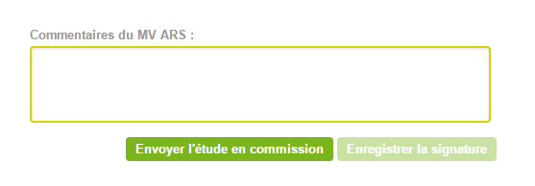
ENVOYER L’ÉTUDE À LA CRCM
Sommaire
Ecran signature
1. GALAAD
1.1 Bonnes pratiques
1.2 Interface
1.3 Tableau de bord
2. Préparer la validation
    2.1 Accéder à une étude
    2.2 Constituer l’échantillon
    2.3 Modifier l’échantillon
    2.4 Supprimer une Fiche Personne
    3. Valider une étude
    3.1 Modifier les références d’une Fiche Personne
    3.2 Valider le volet PATHOS
    3.3 Modifier le volet PATHOS
    3.4 Supprimer une Fiche Personne
    3.5 Saisir une fiche argumentaire
    3.6 Valider le volet PATHOS à distance
    3.7 Saisir une fiche argumentaire à distance
    4. Signer une étude
    4.1 Signer les fiches validées
    4.2 Envoyer l’étude à la CRCM
    4.3 Signer l’étude sur site
    4.4 Signer l’étude à distance
    5. Éditer des documents
    5.1 Éditer le tableau de bord
    5.2 Éditer les bilans
    5.3 Éditer les Fiches Personnes
    5.4 Éditer le tableau de contingence
    5.5 Éditer le PV
    5.6 Déposer le PV signé
Lorsque toutes les fiches ont été validées, s’il existe des fiches argumentaires, l’étude doit être envoyée en commission.
1. Cocher les 2 cases « Signature des fiches validées (médecin valideur ARS) » et « Signature des fiches validées (médecin coordonnateur)» depuis l’écran de signature
    Les 2 cases doivent être cochées pour activer l’enregistrement de la signature.
    2. Cliquer sur le bouton « Enregistrer la signature»
    Une fenêtre s’affiche : Le médecin coordonnateur doit s’authentifier pour «signer» les fiches
    3. Saisir l’identifiant et le mot de passe du médecin coordonnateur puis cliquer sur « s’authentifier »
    Un message de confirmation « Les fiches validées ont bien été signées. » s’affiche, cliquer sur « OK »
    4. Cliquer sur « OK » de l’alerte affichée pour envoyer l’étude en commission
    Le bouton « Envoyer l’étude en commission» devient actif
    5. Cliquer sur le bouton « Envoyer l’étude en commission»
    Affichage d’un message de confirmation, cliquer sur « Oui », l’étude passe à l’état « En commission P»

Slide 24
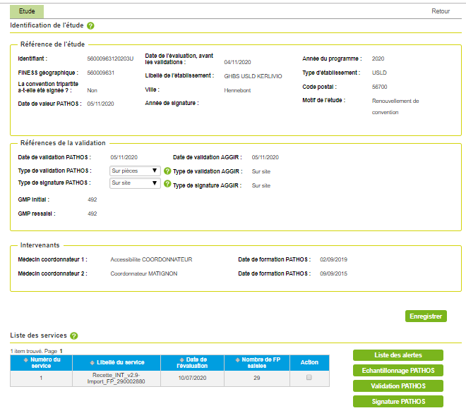
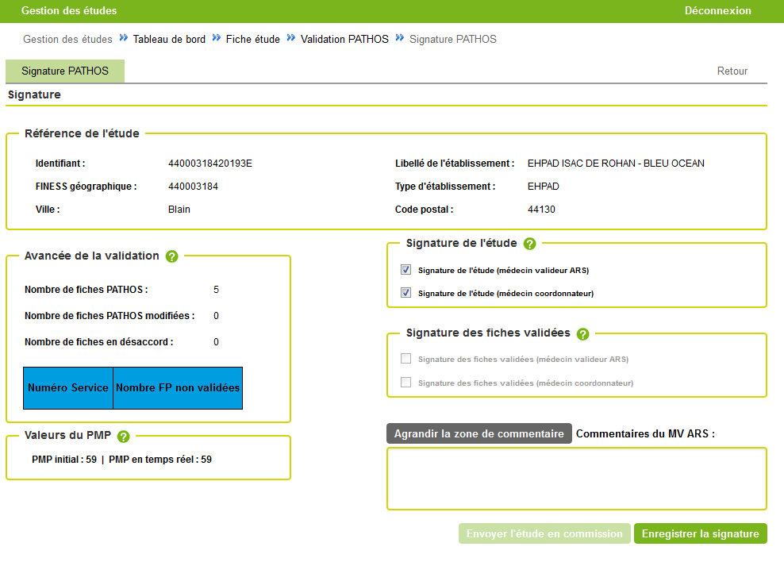

SIGNER L’ÉTUDE SUR SITE
Sommaire
Une étude peut être signée lorsque toutes les fiches ont été validées et qu’il n’y a pas de fiche argumentaire.
Fiche étude
1. GALAAD
1.1 Bonnes pratiques
1.2 Interface
1.3 Tableau de bord
2. Préparer la validation
    2.1 Accéder à une étude
    2.2 Constituer l’échantillon
    2.3 Modifier l’échantillon
    2.4 Supprimer une Fiche Personne
    3. Valider une étude
    3.1 Modifier les références d’une Fiche Personne
    3.2 Valider le volet PATHOS
    3.3 Modifier le volet PATHOS
    3.4 Supprimer une Fiche Personne
    3.5 Saisir une fiche argumentaire
    3.6 Valider le volet PATHOS à distance
    3.7 Saisir une fiche argumentaire à distance
    4. Signer une étude
    4.1 Signer les fiches validées
    4.2 Envoyer l’étude à la CRCM
    4.3 Signer l’étude sur site
    4.4 Signer l’étude à distance
    5. Éditer des documents
    5.1 Éditer le tableau de bord
    5.2 Éditer les bilans
    5.3 Éditer les Fiches Personnes
    5.4 Éditer le tableau de contingence
    5.5 Éditer le PV
    5.6 Déposer le PV signé
1. Cliquer sur le bouton « Signature PATHOS » depuis la fiche étude
2. Cocher les 2 cases « Signature de l’étude (médecin valideur ARS) » et « Signature de l’étude (médecin coordonnateur)»
    3. Cliquer sur le bouton « Enregistrer la signature»
    Une fenêtre s’affiche : Le médecin coordonnateur doit s’authentifier pour «signer» l’étude ; l’étude étant en validation sous le login du médecin valideur, cela permet de sécuriser la validation de l’étude pour les deux médecins.
    4. Saisir l’identifiant et le mot de passe du médecin coordonnateur puis cliquer sur « s’authentifier »
    Un message de confirmation de l’enregistrement de la signature s’affiche, cliquer sur « OK » ; l’étude passe à l’état « ValidéeP».
Ecran signature

Slide 25
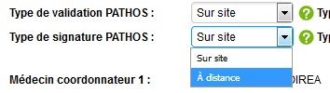
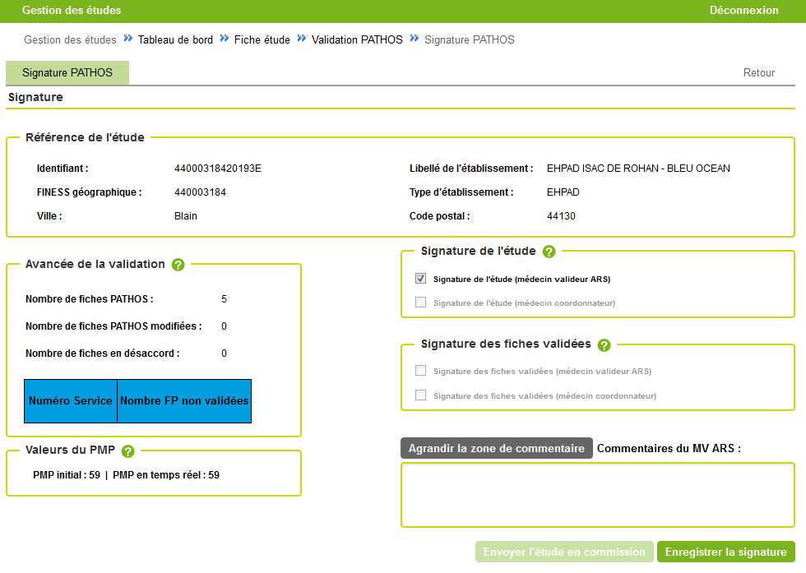
SIGNER L’ÉTUDE À DISTANCE
Sommaire
Le type de signature «A distance» permet de continuer une validation et de signer l’étude à distance. Il convient au MVARS d’informer le MC dès qu’il doit procéder à la signature à distance de l’étude. En effet, il n’y a pas d’ordonnancement pour les signataires ( le MC peut signer le premier ou le dernier comme le MVARS)
Fiche étude
1. GALAAD
1.1 Bonnes pratiques
1.2 Interface
1.3 Tableau de bord
2. Préparer la validation
    2.1 Accéder à une étude
    2.2 Constituer l’échantillon
    2.3 Modifier l’échantillon
    2.4 Supprimer une Fiche Personne
    3. Valider une étude
    3.1 Modifier les références d’une Fiche Personne
    3.2 Valider le volet PATHOS
    3.3 Modifier le volet PATHOS
    3.4 Supprimer une Fiche Personne
    3.5 Saisir une fiche argumentaire
    3.6 Valider le volet PATHOS à distance
    3.7 Saisir une fiche argumentaire à distance
    4. Signer une étude
    4.1 Signer les fiches validées
    4.2 Envoyer l’étude à la CRCM
    4.3 Signer l’étude sur site
    4.4 Signer l’étude à distance
    5. Éditer des documents
    5.1 Éditer le tableau de bord
    5.2 Éditer les bilans
    5.3 Éditer les Fiches Personnes
    5.4 Éditer le tableau de contingence
    5.5 Éditer le PV
    5.6 Déposer le PV signé
Sélectionner «A distance» dans la liste déroulante « Type de signature PATHOS » depuis la fiche étude puis cliquer sur « Enregistrer »
    Le type de signature a été modifié et enregistré.
    2. Cliquer sur le bouton « Signature PATHOS » depuis la fiche étude
    3. Cocher la case « Signature de l'étude (médecin valideur ARS)
    4. Cliquer sur « Enregistrer la signature»
Ecran signature
L’étude reste à l’état « En validation » tant que le MC n’a pas signé. Dès que la signature du MC est enregistrée, l’étude passe à l’état « Validée »

Slide 26
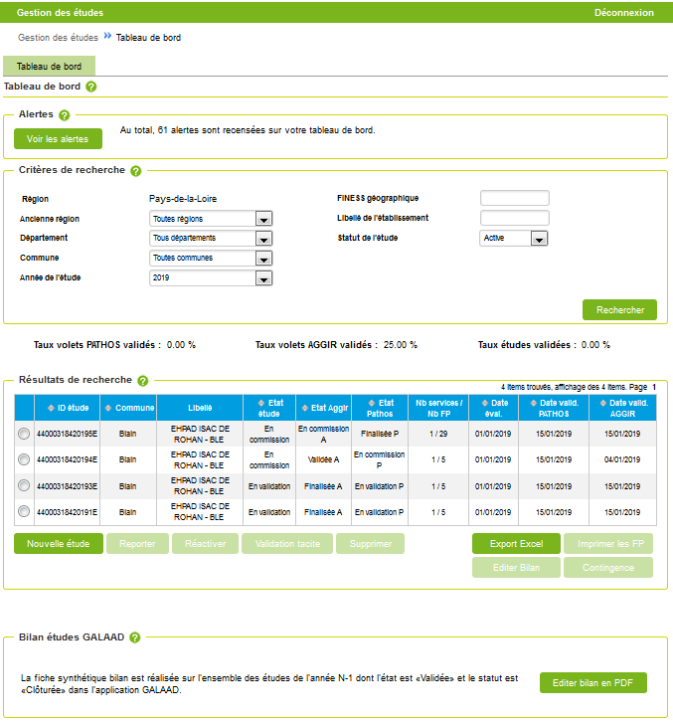
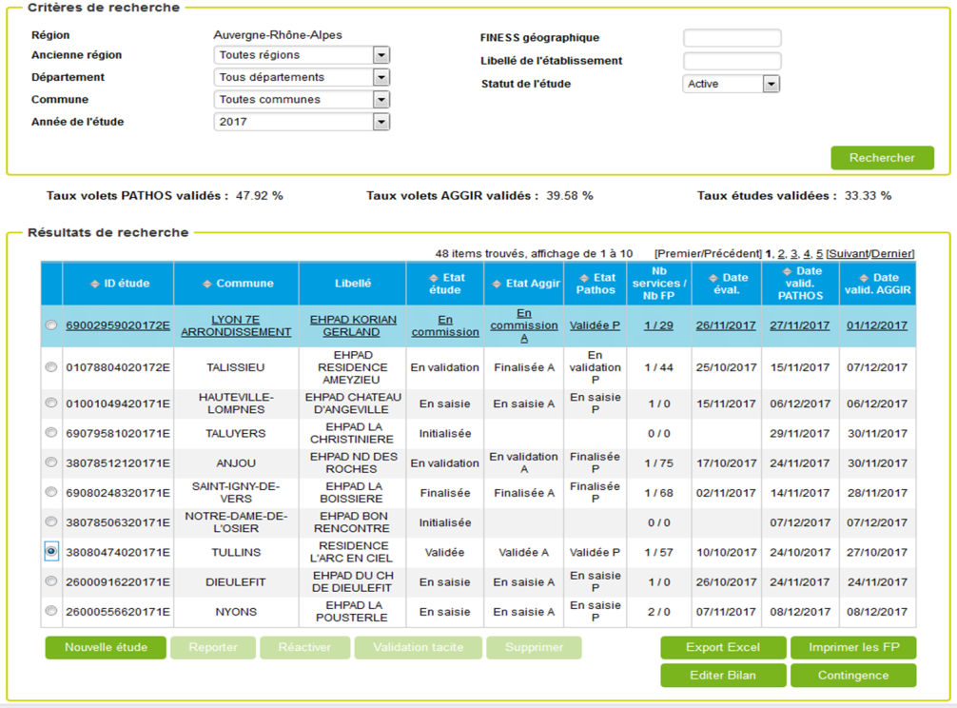
EXPORTER LES ÉTUDES
Sommaire
1. GALAAD
1.1 Bonnes pratiques
1.2 Interface
1.3 Tableau de bord
2. Préparer la validation
    2.1 Accéder à une étude
    2.2 Constituer l’échantillon
    2.3 Modifier l’échantillon
    2.4 Supprimer une Fiche Personne
    3. Valider une étude
    3.1 Modifier les références d’une Fiche Personne
    3.2 Valider le volet PATHOS
    3.3 Modifier le volet PATHOS
    3.4 Supprimer une Fiche Personne
    3.5 Saisir une fiche argumentaire
    3.6 Valider le volet PATHOS à distance
    3.7 Saisir une fiche argumentaire à distance
    4. Signer une étude
    4.1 Signer les fiches validées
    4.2 Envoyer l’étude à la CRCM
    4.3 Signer l’étude sur site
    4.4 Signer l’étude à distance
    5. Éditer des documents
    5.1 Éditer le tableau de bord
    5.2 Éditer les bilans
    5.3 Éditer les Fiches Personnes
    5.4 Éditer le tableau de contingence
    5.5 Éditer le PV
    5.6 Déposer le PV signé
L’export Excel est effectué sur les résultats de recherche du tableau de bord. L’export peut également être effectué sur une seule étude si elle est sélectionnée dans les résultats de recherche du tableau de bord.
Tableau de bord
1. Sélectionner l’année de l’étude et le statut de l’étude (critères obligatoires) et cliquer sur « Rechercher » :
La liste des études selon les critères sélectionnés s’affiche
2. Cliquer sur le bouton « Export Excel»
La totalité de la liste est exportée ou une seule étude si le bouton radio a été coché dans la colonne de gauche des résultats de recherche

Slide 27
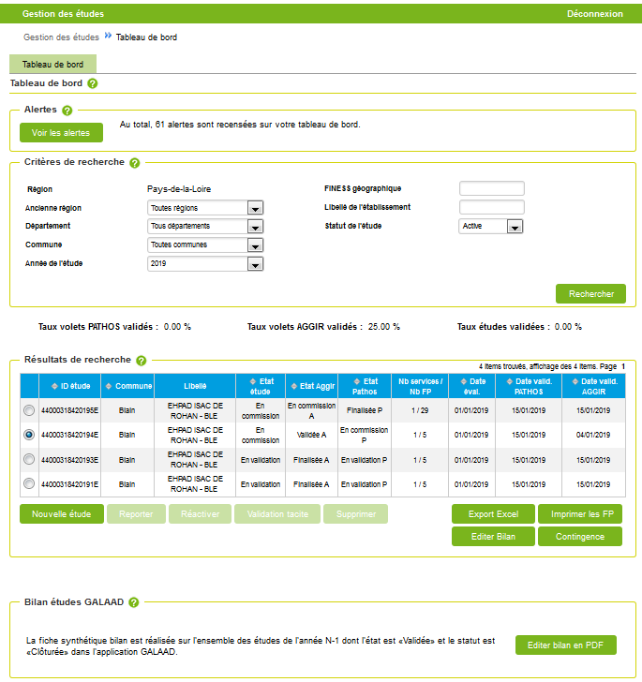
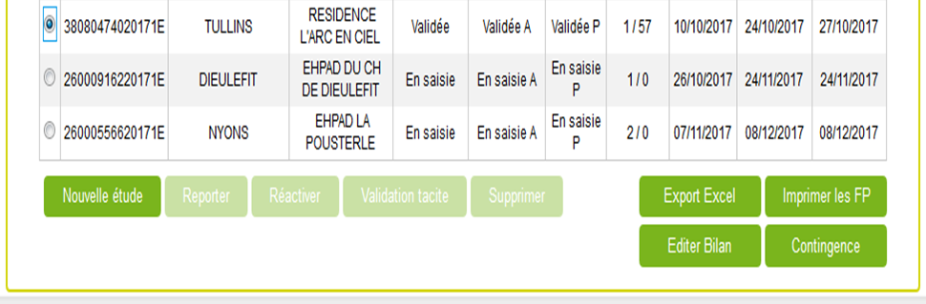
ÉDITER LES BILANS
Sommaire
1. GALAAD
1.1 Bonnes pratiques
1.2 Interface
1.3 Tableau de bord
2. Préparer la validation
    2.1 Accéder à une étude
    2.2 Constituer l’échantillon
    2.3 Modifier l’échantillon
    2.4 Supprimer une Fiche Personne
    3. Valider une étude
    3.1 Modifier les références d’une Fiche Personne
    3.2 Valider le volet PATHOS
    3.3 Modifier le volet PATHOS
    3.4 Supprimer une Fiche Personne
    3.5 Saisir une fiche argumentaire
    3.6 Valider le volet PATHOS à distance
    3.7 Saisir une fiche argumentaire à distance
    4. Signer une étude
    4.1 Signer les fiches validées
    4.2 Envoyer l’étude à la CRCM
    4.3 Signer l’étude sur site
    4.4 Signer l’étude à distance
    5. Éditer des documents
    5.1 Éditer le tableau de bord
    5.2 Éditer les bilans
    5.3 Éditer les Fiches Personnes
    5.4 Éditer le tableau de contingence
    5.5 Éditer le PV
    5.6 Déposer le PV signé
2 types de bilan au format PDF peuvent être générés depuis le tableau de bord
Tableau de bord
Editer un bilan « mono-étude » :
Il correspond à une étude de l’année N dont l’état est « Finalisée » ou « En validation » ou « En commission » ou « Validée ».
    1. Sélectionner l’étude dans la liste des études du tableau de bord et cocher le bouton radio correspondant
    Les boutons « Editer un bilan » « Imprimer les FP » ou «Contingence » deviennent actifs
    2. Cliquer sur le bouton « Editer Bilan »
Editer un bilan « multi-études » :
Il correspond aux études de l’année N-1 dont l’état est « Validée » et le statut « Clôturée ».
    1. Cliquer sur le bouton «Editer bilan en PDF » depuis le tableau de bord dans la zone [Bilan étude GALAAD]

Slide 28
ÉDITER LES FICHES PERSONNES
Sommaire
Tableau de bord
1. GALAAD
1.1 Bonnes pratiques
1.2 Interface
1.3 Tableau de bord
2. Préparer la validation
    2.1 Accéder à une étude
    2.2 Constituer l’échantillon
    2.3 Modifier l’échantillon
    2.4 Supprimer une Fiche Personne
    3. Valider une étude
    3.1 Modifier les références d’une Fiche Personne
    3.2 Valider le volet PATHOS
    3.3 Modifier le volet PATHOS
    3.4 Supprimer une Fiche Personne
    3.5 Saisir une fiche argumentaire
    3.6 Valider le volet PATHOS à distance
    3.7 Saisir une fiche argumentaire à distance
    4. Signer une étude
    4.1 Signer les fiches validées
    4.2 Envoyer l’étude à la CRCM
    4.3 Signer l’étude sur site
    4.4 Signer l’étude à distance
    5. Éditer des documents
    5.1 Éditer le tableau de bord
    5.2 Éditer les bilans
    5.3 Éditer les Fiches Personnes
    5.4 Éditer le tableau de contingence
    5.5 Éditer le PV
    5.6 Déposer le PV signé
Éditer toutes les fiches personnes d’une étude
    Sélectionner l’étude depuis le tableau de bord
    Le bouton d’impression est devenu actif
    2. Cliquer sur le bouton « Imprimer les FP »
    Ouverture d’un fichier PDF qui peut être enregistré localement et imprimé.
    Toutes les fiches personnes de l’étude sont présentes.

Slide 29
ÉDITER LE TABLEAU DE CONTINGENCE
Sommaire
1. GALAAD
1.1 Bonnes pratiques
1.2 Interface
1.3 Tableau de bord
2. Préparer la validation
    2.1 Accéder à une étude
    2.2 Constituer l’échantillon
    2.3 Modifier l’échantillon
    2.4 Supprimer une Fiche Personne
    3. Valider une étude
    3.1 Modifier les références d’une Fiche Personne
    3.2 Valider le volet PATHOS
    3.3 Modifier le volet PATHOS
    3.4 Supprimer une Fiche Personne
    3.5 Saisir une fiche argumentaire
    3.6 Valider le volet PATHOS à distance
    3.7 Saisir une fiche argumentaire à distance
    4. Signer une étude
    4.1 Signer les fiches validées
    4.2 Envoyer l’étude à la CRCM
    4.3 Signer l’étude sur site
    4.4 Signer l’étude à distance
    5. Éditer des documents
    5.1 Éditer le tableau de bord
    5.2 Éditer les bilans
    5.3 Éditer les Fiches Personnes
    5.4 Éditer le tableau de contingence
    5.5 Éditer le PV
    5.6 Déposer le PV signé
Le tableau de contingence par effectif synthétise les données PATHOS par effectif sur une étude de l’année N dont l’état est « Finalisée » ou « En validation » ou « En commission » ou « Validée ».
Tableau de bord
    Sélectionner l’étude depuis le tableau de bord
    Le bouton d’impression est devenu actif
    2. Cliquer sur le bouton «Contingence »
    Ouverture d’un fichier PDF qui peut être enregistré localement et imprimé.
$

Slide 30
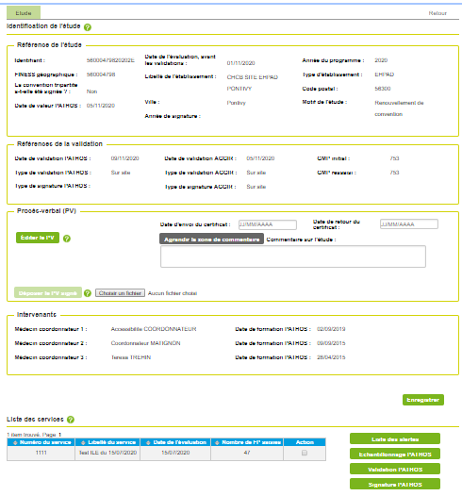
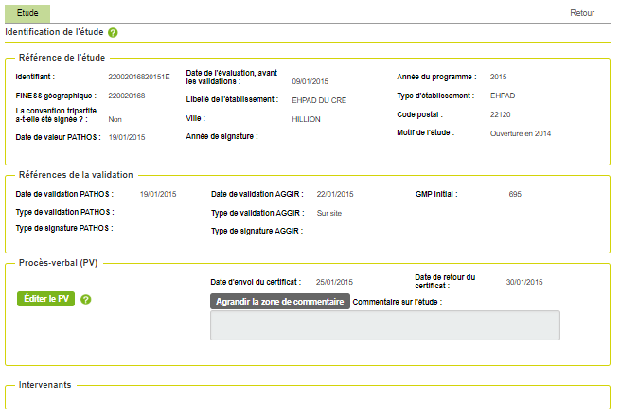
ÉDITER LE PV
Sommaire
Fiche étude
1. GALAAD
1.1 Bonnes pratiques
1.2 Interface
1.3 Tableau de bord
2. Préparer la validation
    2.1 Accéder à une étude
    2.2 Constituer l’échantillon
    2.3 Modifier l’échantillon
    2.4 Supprimer une Fiche Personne
    3. Valider une étude
    3.1 Modifier les références d’une Fiche Personne
    3.2 Valider le volet PATHOS
    3.3 Modifier le volet PATHOS
    3.4 Supprimer une Fiche Personne
    3.5 Saisir une fiche argumentaire
    3.6 Valider le volet PATHOS à distance
    3.7 Saisir une fiche argumentaire à distance
    4. Signer une étude
    4.1 Signer les fiches validées
    4.2 Envoyer l’étude à la CRCM
    4.3 Signer l’étude sur site
    4.4 Signer l’étude à distance
    5. Éditer des documents
    5.1 Éditer le tableau de bord
    5.2 Éditer les bilans
    5.3 Éditer les Fiches Personnes
    5.4 Éditer le tableau de contingence
    5.5 Éditer le PV
    5.6 Déposer le PV signé
Une étude est terminée lorsque le volet AGGIR et le volet PATHOS sont validés.
    Elle passe au statut « Clôturée » une fois que le certificat a été édité, signé et que les dates d’envoi et de retour du certificat ont été renseignées sur la fiche étude.
Dès que l’étude est validée, elle n’est plus modifiable. Elle reste accessible pendant 5 ans à compter de sa date de finalisation.
❶ Depuis la fiche étude, cliquer sur le lien « Editer le PV».
    Ouverture d’un fichier PDF qui peut être enregistré localement et imprimé
❶

Slide 31
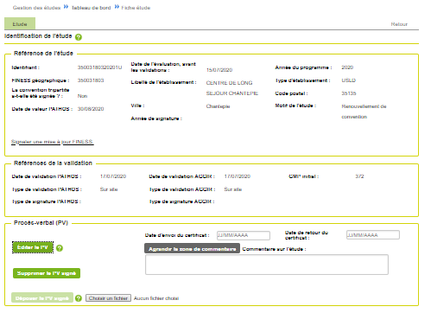
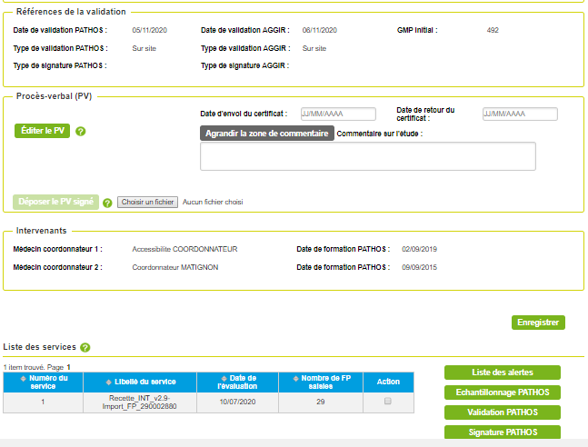
DÉPOSER LE PV SIGNÉ
Sommaire
1. GALAAD
1.1 Bonnes pratiques
1.2 Interface
1.3 Tableau de bord
2. Préparer la validation
    2.1 Accéder à une étude
    2.2 Constituer l’échantillon
    2.3 Modifier l’échantillon
    2.4 Supprimer une Fiche Personne
    3. Valider une étude
    3.1 Modifier les références d’une Fiche Personne
    3.2 Valider le volet PATHOS
    3.3 Modifier le volet PATHOS
    3.4 Supprimer une Fiche Personne
    3.5 Saisir une fiche argumentaire
    3.6 Valider le volet PATHOS à distance
    3.7 Saisir une fiche argumentaire à distance
    4. Signer une étude
    4.1 Signer les fiches validées
    4.2 Envoyer l’étude à la CRCM
    4.3 Signer l’étude sur site
    4.4 Signer l’étude à distance
    5. Éditer des documents
    5.1 Éditer le tableau de bord
    5.2 Éditer les bilans
    5.3 Éditer les Fiches Personnes
    5.4 Éditer le tableau de contingence
    5.5 Éditer le PV
    5.6 Déposer le PV signé
Dès qu’une étude est validée ( validée AGGIR et validée PATHOS), le PV est généré automatiquement et peut être édité et déposé une fois signé par les profils :
❶ Depuis la fiche étude, cliquer sur le bouton «Choisir un fichier».
    Sélectionner le fichier à déposer.
    Le bouton « Déposer le PV signé » se dégrise.
❸
❷
❶
    ❷ Cliquer sur le bouton « Déposer le PV signé »
    La version du PV éditable correspond à la version signée déposée.
    ❸ Renseigner la date d’envoi du certificat et la date de retour du certificat pour que l’étude passe au statut « Clôturée »

